Slide 1


La poésie - Le calligramme
Immersion française - Niveau junior
Par : Johana Catanea

Slide 2

Merci d’utiliser cette ressource !
Cette ressource est partagée sous licence CC BY-NC-SA : vous pouvez la copier et l'adapter librement à des fins non commerciales, à condition de citer l'auteur et de partager vos modifications sous cette même licence.
Les illustrations de ce document proviennent de Canva ou ont été créées par l'auteur.

Slide 3
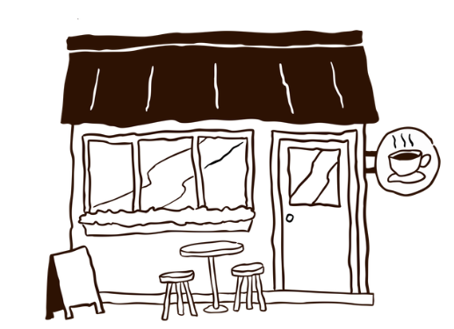
Note à l’enseignant(e)
Cette ressource a été testée en classe avec des élèves de 4ème, 5ème et 6ème année du programme d’immersion. Elle fait partie d’une unité sur la poésie.
À la fin de l’unité, les familles des élèves sont invitées à venir dans la salle de classe pour un “café poésie*.” Ce jour-là, les poèmes des élèves sont affichés tout autour de la salle de classe, et les parents sont invités à circuler dans la salle de classe afin de lire les poèmes. Ensuite, chaque élève choisit un ou deux poème à lire aux familles.
*La salle de classe est transformée en café pour l’occasion. Encouragez les familles à apporter des collations et des boissons !

Slide 4

Qu’est-ce que la poésie ?
La poésie est un genre littéraire qui consiste à jouer avec les mots, les phrases, les sonorités et les rythmes.
Notes:
Definition Wikimini

Slide 5

Quels types de poésies connais-tu ?
La poésie sensorielle
L’acrostiche
Le Haiku
Le cinquain
La poésie en rimes (le quatrain)

Slide 6
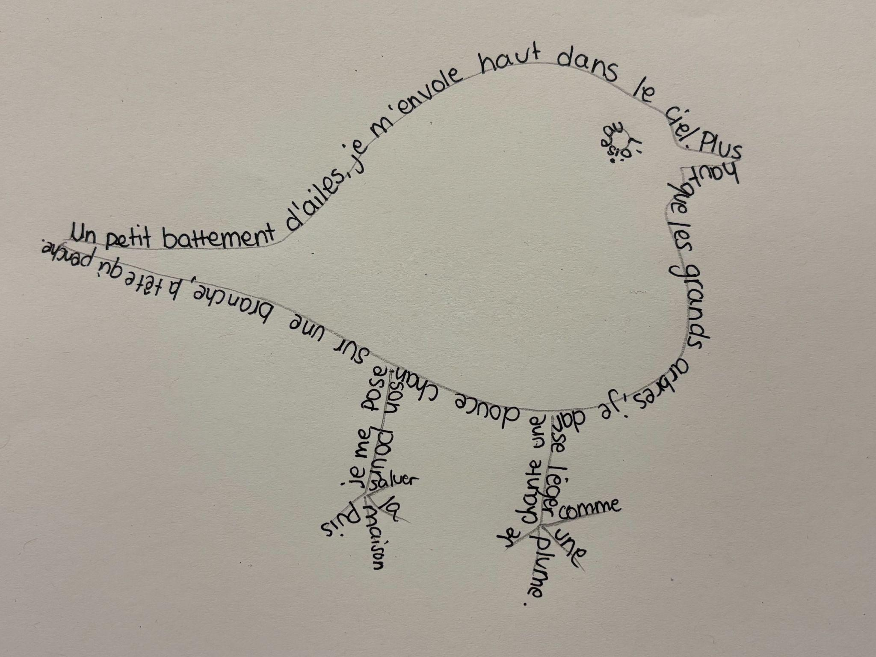
Connais-tu le calligramme ?
Un calligramme est une forme de poésie visuelle où les mots sont disposés de manière à former un dessin qui représente le sujet du poème. C'est une façon unique et artistique d'exprimer des idées et de jouer avec les mots.
Par exemple, si tu écris un poème sur les oiseaux, tu peux disposer les mots de manière à former la silhouette d’un oiseau. Tu peux aussi écrire à l'intérieur plutôt qu’autour !

Slide 7

Comment créer un calligramme ?
Commence par choisir un sujet pour ton calligramme. Cela peut être un animal, un objet ou même une idée abstraite comme l'amitié. N’oublie pas que tu devras faire un dessin pour représenter ce sujet !
Fais une liste de mots liée à ton sujet. Pense à des noms, adjectifs et des verbes qui décrivent ou sont associés à ton sujet. Par exemple, si tu as choisi le chat, tu peux écrire des mots comme "mignon", "griffes", "boule de poils", etc. Exemple sur la prochaine diapositive !
Aide-toi de cette liste de mot pour écrire ton poème. Pour un défi en plus, fais en sorte que ton poème rime !

Slide 8
Voici une liste de 24 mots liés aux thèmes de la nature, de l'ours et de l'amitié. Classe chaque mot dans la colonne correspondante du tableau ci-dessous :
Ami(e) • Rivière • Fourrure • Partage • Montagne • Miel • Confiance • Forêt • Grognement • Arbres • Griffes • Sourire • Saisons • Caverne • Gentillesse • Écorce • Hibernation • Fidèle • Feuilles • Traces de pas
La nature | L’ours | L'amitié

Slide 9
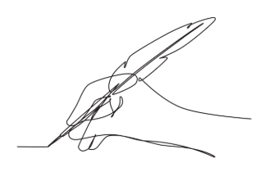
Voici les étapes :
Choisis un sujet et écris une liste de mots en rapport avec ce sujet. Une fois ta liste de mots terminée, écris un poème avec ces mots-là. Fais corriger ton poème à l’enseignant(e).
Une fois l’étape précédente corrigée, tu peux dessiner.
Ensuite, écris ton poème autour de ton dessin. Sois créatif·ve s’il te reste de l’espace.

